Slide 1
Reaxys и Reaxys Medicinal Chemistry: поисковые системы для химических, биохимических и медицинских исследований от Elsevier
Докладчик: Владимир Костин
Тренер Elsevier по продуктам Reaxys и Reaxys Medicinal Chemistry в России
аспирант 2 г.о. Кафедры органической химии Химического факультета МГУ
Презентацию фотографировать не надо,
Передам ее всем желающим после семинара
Москва, РУДН
19 мая 2016 года

Slide 2






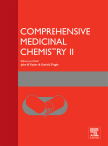




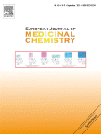










REAXYS- структурированная база данных для быстрого и точного поиска
REAXYS
ДРУГИЕ БАЗЫ ДАННЫХ
ПОИСК ПО ХИМИЧЕСКИМ, ФИЗИКО-ХИМИЧЕСКИМ, БИОХИМИЧЕСКИМ ПАРАМЕТРАМ
БИБЛИОГРАФИЧЕСКИЙ ПОИСК
(ПО КЛЮЧЕВЫМ СЛОВАМ)
РЕЛЕВАНТНЫЕ
(КЛЮЧЕВЫЕ)
РЕЗУЛЬТАТЫ
РАЗНОРОДНЫЕ ДАННЫЕ
ДОСТОИНСТВА
- ГЛУБОКИЙ И ШИРОКИЙ ПОИСК НА ЯЗЫКЕ ХИМИИ
ГИБКАЯ СИСТЕМАТИЗАЦИЯ ДАННЫХ
- БЫСТРЫЙ И УДОБНЫЙ ПОИСК
ПРОСТОТА В ОСВОЕНИИ
НУЖНА СИСТЕМАТИЗАЦИЯ И ОБРАБОТКА БОЛЬШОГО ОБЪЕМА РАЗНОРОДНЫХ ДАННЫХ (СТАТЬИ, ОБЗОРЫ, ПАТЕНТЫ…)
СДЕЛАНО ХИМИКАМИ ДЛЯ ХИМИКОВ
2
Notes:
Message: what’s important is the relevant answer – in the pressured research environments of today, no-one has time to look at page 15 of a google search
2

Slide 3
Основные факты
  В основе -база данных Бейльштейна (органическая химия) и Гмелина (неорганическая)
  Только экспериментальные данные
  Широкая база востребованных данных: >30 млн. реакций, >20 млн. соединений
  Рефераты из более чем 16 тыс. научных журналов
  Патенты с 1886 года, архивы с 1771 года
  Оптимизированный поисковый механизм: качество и скорость поиска
Что это?
Как действует?
Как воcпроизвести?
Файл со списком журналов (на 2015 год) – возьмите, но не распространяйте
Информация об источниках, особенно о патентах:
http://help.elsevier.com/app/answers/detail/a_id/3947/p/9056/c/9496,9502/related/1
3
Notes:
3

Slide 4

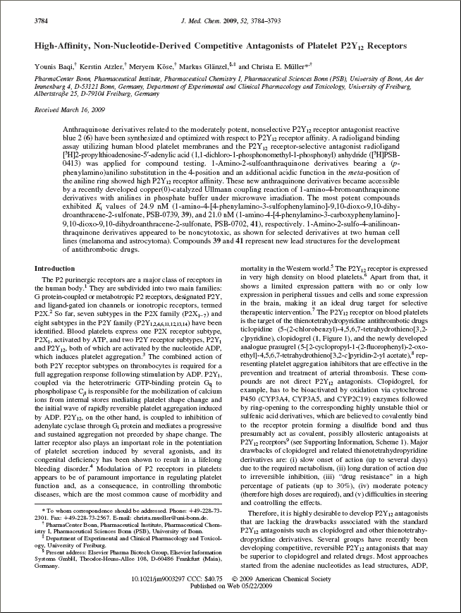
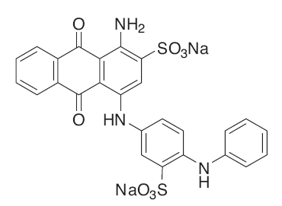
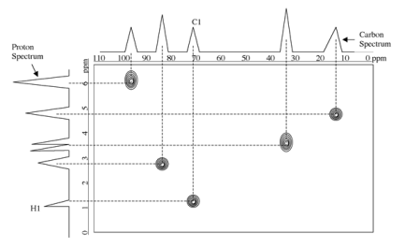
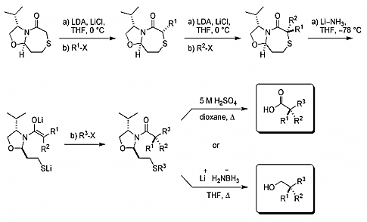
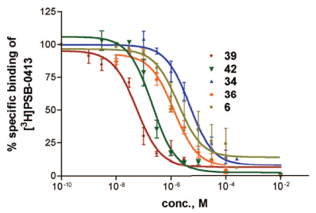
Какие данные собираются и систематизируются в REAXYS?
Data mining – интеллектуальный анализ данных
Люди (химики) проверяют данные
Все релевантные данные, даже из подписей и комментариев
Физико-химические
свойства
Структуры соединений
Химический синтез
Фармакологическое действие
Что нужно для работы в системе?
Компьютер, подключенный к Интернету и доступом к Reaxys
Желательно знание английского языка
Notes:
2/18/15
4
Reaxys excerpts all of the relevant data (MC) even from footnotes and text. The chemical compound or reaction is central to the way in which the data is organized within the database.

Slide 5
План демонстрации
Доступ к Reaxys https://www.reaxys.com/
Поиск веществ по:
Брутто формуле
Редакторы
Структурной формуле
Окно результатов
Данные по веществу
Гистограммы анализа веществ
Боковые фильтры
Фильтр по подструктуре
Поиск реакций
Продукты/исходные вещества
Рисование реакций
Фильтрация результатов
Автопланировщик синтеза
Методики синтеза
Работа с данными
История поисков, работа с ними
Экспорт данных
Физико-химические данные
1. Простые – Tпл, Tкип, n,...
2. Спектральные – ЯМР, ИК, УФ данные
3. Поиск веществ по ФХ параметрам
Литературный поиск
Reaxys Tree
Далее – о Reaxys Medicinal Chemistry

Slide 6

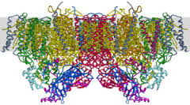


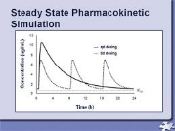

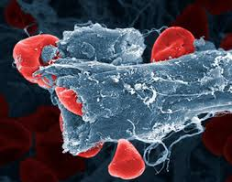
Reaxys Medicinal Chemistry - база данных по медицинской химии
Вещества
      Структура, названия, синонимы, рассчитанные свойства (S, LogP, критерии Липински и т д)
      Мишени
      Сродство ряда веществ к различным мишеням
      Системы in vitro и in vivo
      Данные по связыванию в системах In Vitro, в клеточных системах - агрегация, апоптоз, дифференциация
      Данные об изучении болезней на животных
      Крысы Цукера как модель ожирения, ксенторентгенография животных с опухолями при тестировании противоопухолевых лекарств
      Фармакокинетика и свойства ADME (Absorption, Distribution, Metabolism, Excretion)
      Метаболическая стабильность, клиренс, время полураспада, биодоступность, клиренс In Vivo
      Токсичность
      Цитотоксичность, кардиотоксичность, хроническая токсичность

Slide 7
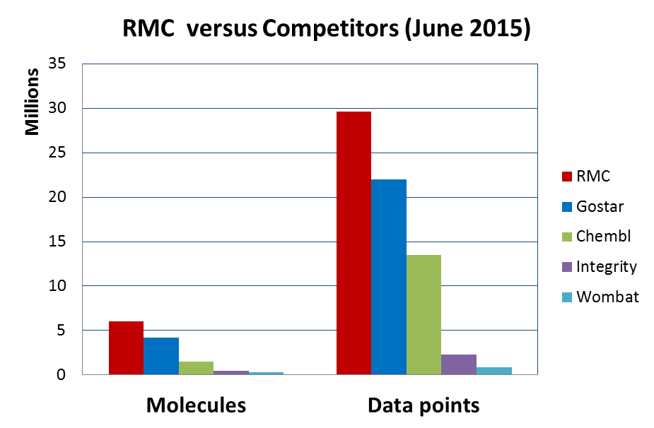
Что содержится в Reaxys Medicinal Chemistry?
  Происхождение и годы патентов
Наиболее полная база данных по медицинской химии малых молекул на рынке
      >101 000 патентов
      US : 1971 - н.в.
      EP : 1979 – н.в.
      WO : 1978- н.в. (English only)
      Исследуются патенты в основном класса A61K,но не только они.
  Статьи и журналы
      >5000 журналов
      >335 500 статей
      Начиная с 1980 по н.в.
  Мишени
      >12 700 Мишеней
“Те, кто не могут запомнить прошлое, обречены повторять его.”
George Santayana: Life of Reason, Reason in Common Sense, Scribner's, 1905, page 284

Slide 8
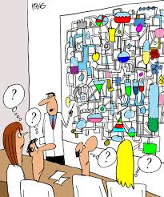
Прогнозирование ADMET свойств, влияющих на разработку фармацевтических препаратов
Нежелательное влияние вещества на мишени можно предсказать, не проводя его синтез и клинические испытания.
Шаг 0
Шаг 1
Шаг 2
• logD7.4
• Solubility
•Protein Binding
• hERG
• Rat PPB
• Metabolic Stability
• CYP inhib
• Caco2
• etc.
• logD7.4
• Protein Binding
• Solubility
• Metabolic Stability
• hERG
• Etc…
•Rat PPB
• Hu heps
• CYP inhib
• Caco2
• NaV1.5
• Etc…
Глобальная модель «HERG QSAR model70» компании AstraZeneca повлияла на снижение синтеза новых соединений «с красным флагом» (соединений, которые имеют биологическую активность к Herg <1μM). С 25.8% от всех синтезируемых соединений, проверенных в 2003, до 6% в 2010. Экономия времени и средств!
Cumming, J.G., Davis, A.M. et al. Nat. Rev. Drug Disc. (2013) 12, 948–962

Slide 9
План демонстрации
Атразин биологические и экологические свойства, применение
Влияние DDT и его аналогов на биологические мишени
Что может взаимодействовать с b-lactamase?
Тепловая карта для изониазида, фильтрация данных
Поиск по ключевым словам «stability pesticides soils»
Мочевина в качестве удобрения

Slide 10
Спасибо за внимание!
Есть ли вопросы, комментарии, замечания?

